Slide 1

Разработка 2D игры стратегии BattleBase
Добро пожаловать на презентацию, посвященную разработке новой игры стратегии
Рябов Дмитрий
Кугушева Полина

Slide 2
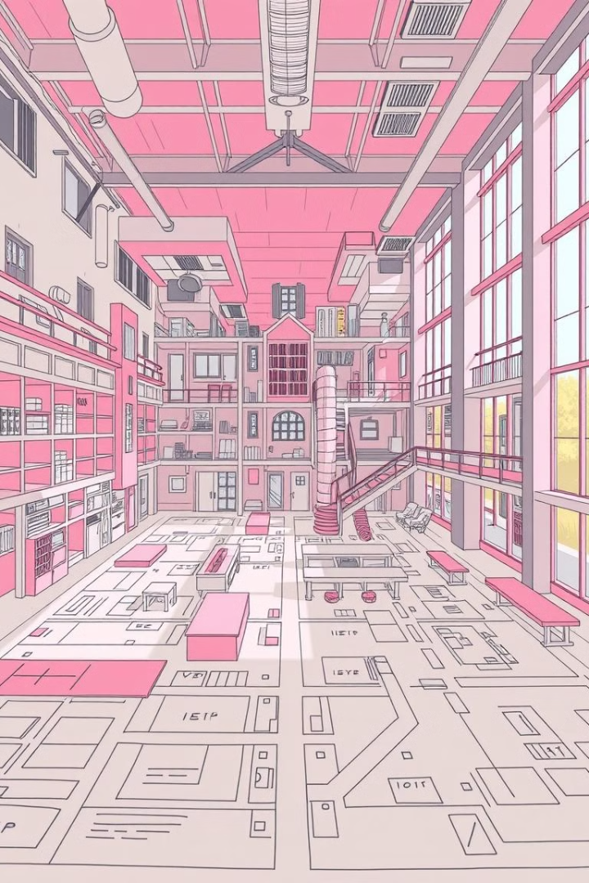



Разработка Проекта: Цели и Задачи
Разработать игру стратегию:
Разработать меню
Сдеалить настройки и звуки
Реализовать процесс игры

Slide 3
Актуальность
Повышение спроса
Конкурентное преимущество
Потребность к стратегическим играм постепенно растет, а также в условиях ухода крупных игроков рынка, появляется возможность стать популярной игрой.
Данная разработка не имеет проблем с долгой загрузкой, она настолько быстрая, что она незаметна, кроме того, когда происхожит перезагрузка. Также программа мало весит.

Slide 4
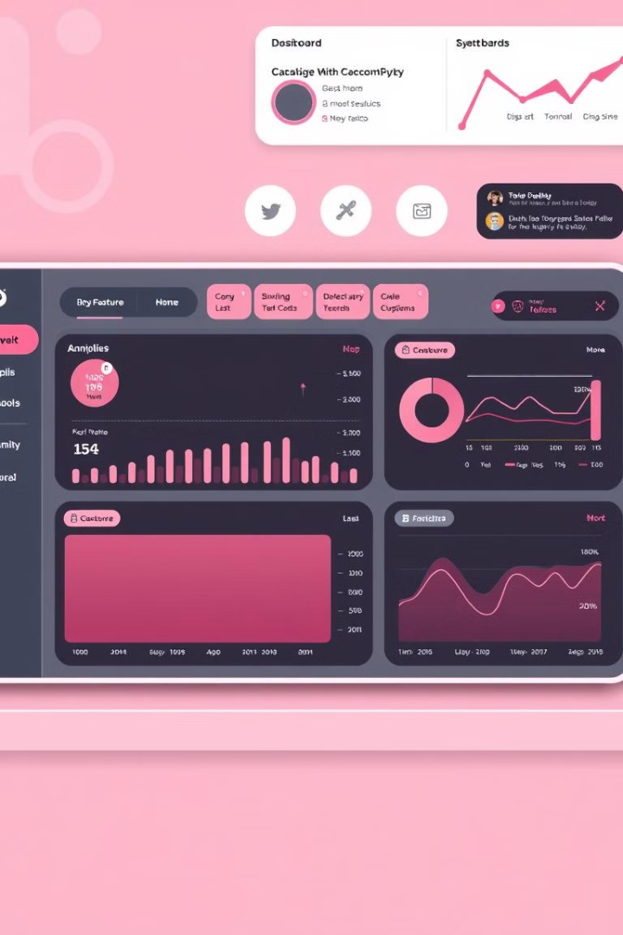
Возможности проекта
1
Возможности игрока
2
Сопротивление
Вражеские башни наносят урон своим противникам, а также вражеские боты наносят урон.
Управлять главным героем, также уничтожать башни вместе со своими сокомандниками.
3
Окончание игры
При победе или поражении происходит окончание игры со статистикой.

Slide 5

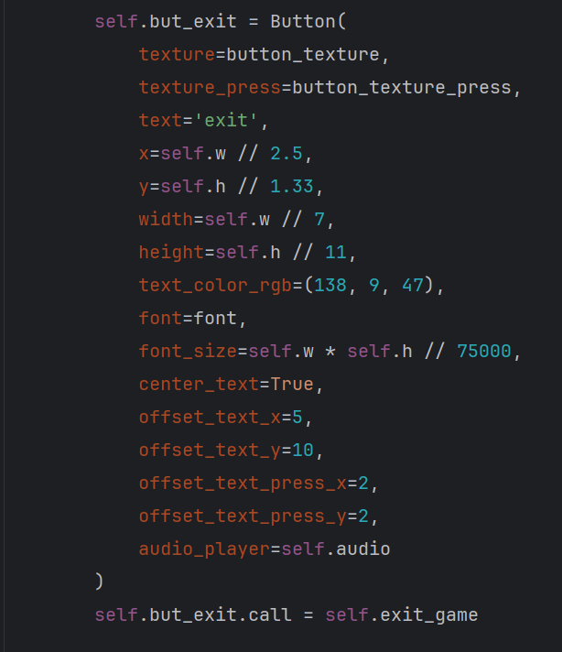
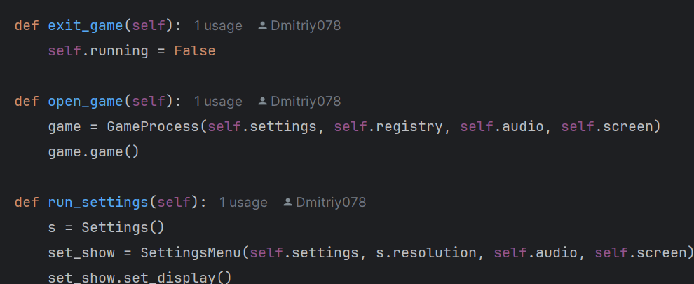
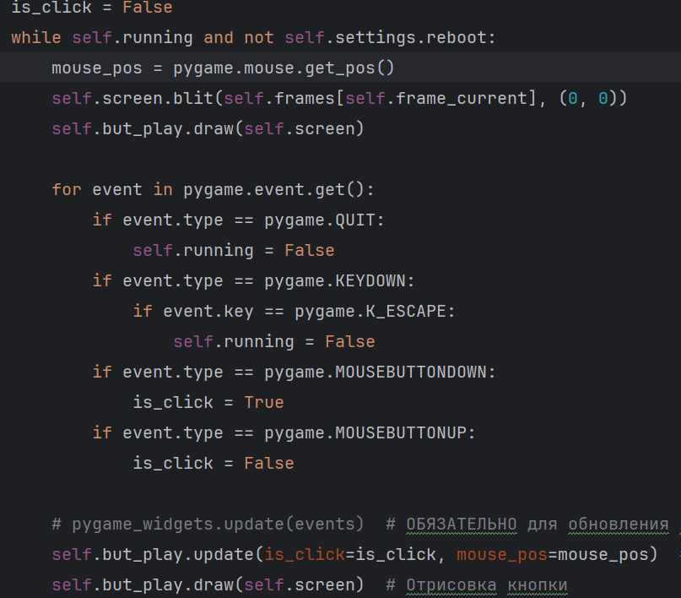
Ход разработки: Этап 1
Создание кнопок и вызов функции
Разработка меню
Функции, которые могут сработать при нажатии кнопок
Цикл

Slide 6
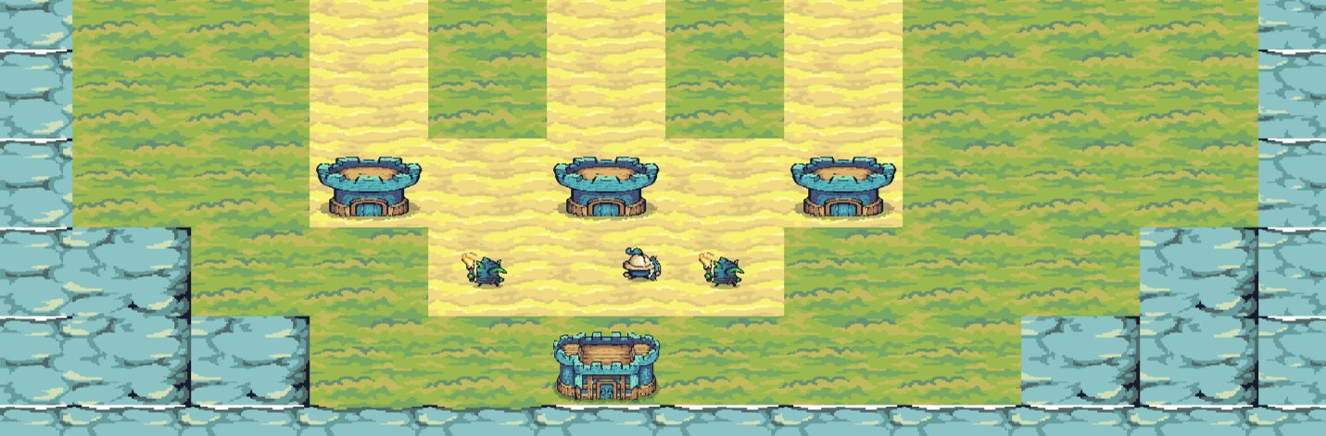
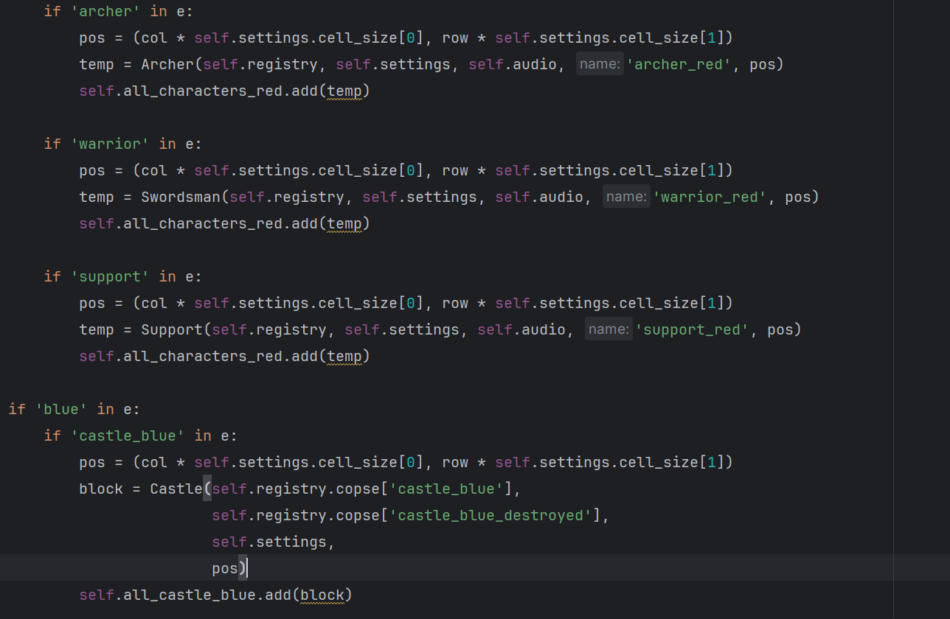
Ход разработки: Этап 2
Разработка поля

Slide 7
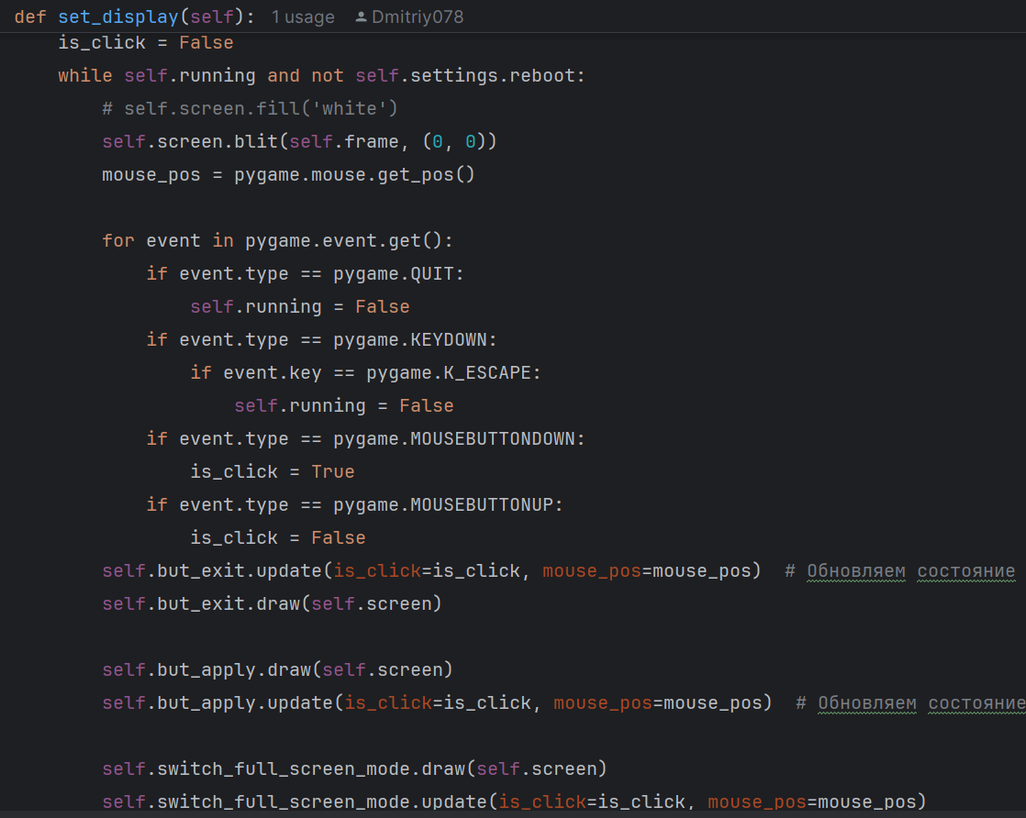
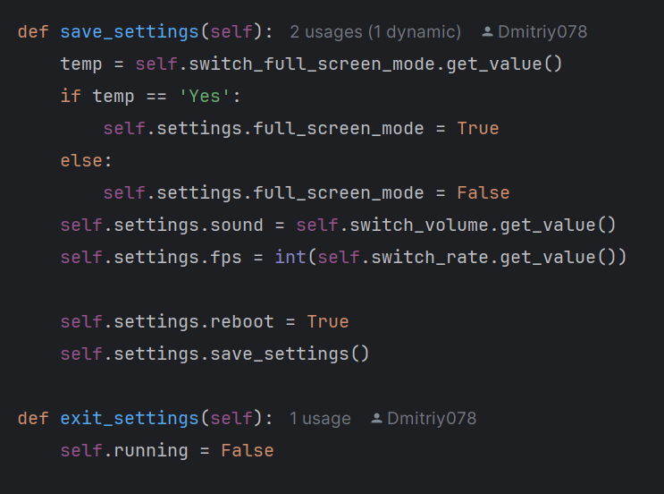
Ход разработки: Этап 3
Разработка настроек
Цикл
Сохранение измениений и выход

Slide 8
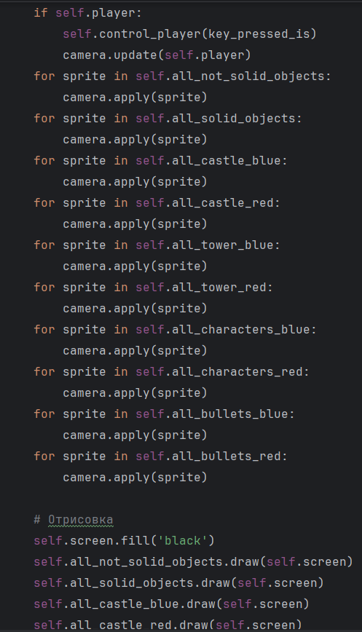
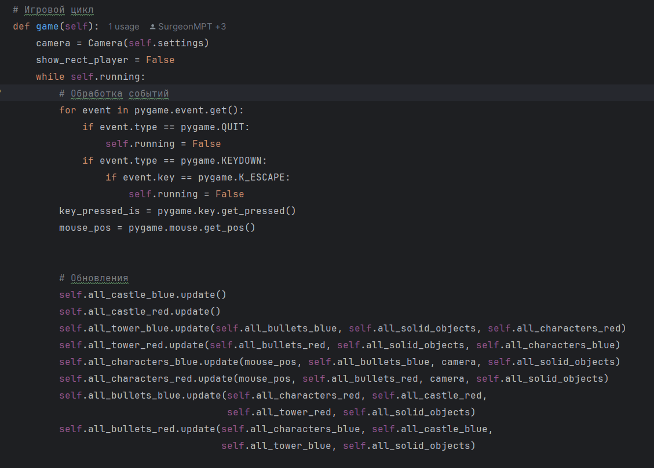
Ход разработки: Этап 4
Игровой процесс

Slide 9



Результат работы
Создано меню
1
Возможность выбрать уровень, выйти из приложения, начать игровой процесс и зайти в настройки.
Созданы настройки, кнопки, звуки, поле
2
Моментальная заггрузка поля. Возможность поменять настройки.
Игровой Процесс
3
Возможность управления пресонажем и борба с башнями и противниками.

Slide 10
Перспектива развития
Расширение функционала
1
Внедрение новых функций и возможностей для дальнейшего улучшения эффективности и расширения функционала.
Создаие мультиплеера
2
Создание игры по сети и среды для мультиплеера.
Поддержка и развитие
3
Обеспечение постоянной поддержки пользователей и развития игры, а также адаптация к меняющимся потребностям рынка.

